Slide 1
Lenguaje de programación en Racket
Damián Andrés Reyes Cordero
Víctor Daniel Ríos Tapia

Slide 2
OBJETIVO
Diseñar un lenguaje de programación en Racket.
Utilizar el lenguaje diseñado para implementar un programa que permita crear al menos 2 tipos distintos de grafos.
Poder modificar los grafos creados con el programa.
Nosotros nos enfocaremos en los grafos cíclico y estrella.

Slide 3
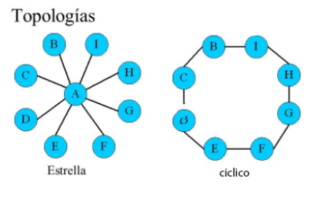
Grafos a considerar

Slide 4
FUNCIONES
CREACIÓN:
(star n) : nos permite crear una lista que representa a un grafo de tipo estrella de tamaño “n”.
(circ n) : crea una lista con “n” cantidad de nodos representando un grafo tipo cíclico.

Slide 5

NOTA:
Para ejemplos posteriores se tendrán grafos prefabricados siendo : A:Grafo tipo Estrella. B:Grafo tipo Cíclico.

Slide 6
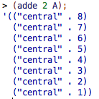
FUNCIONES
MODIFICACIÓN:
(adde x y): agrega una cantidad “x”
de nodos al grafo “y” de tipo estrella
(addc x y): agrega una cantidad “x” de nodos al grafo “y” de tipo cíclico

Slide 7

FUNCIONES
MODIFICACIÓN
(esStar x y) : Función que permite eliminar la sección formada por los nodos 1 a “x” de un grafo de tipo estrella que posee un total de “y” nodos.
En resumen “x” indica hasta donde se borrará, e “y” indica el total de nodos del grafo.

Slide 8

FUNCIONES
MODIFICACIÓN
(esCirc x y) : Función que permite eliminar la sección formadas por los nodos 1 a “x” de un grafo de tipo cíclico que posee un total de “y” nodos.
En resumen “x” indica hasta donde se borrará, e “y” indica el total de nodos del grafo.

Slide 9
FUNCIONES
MODIFICACIÓN
(enStar x y) : Función que permite eliminar un nodo determinado “x” de un grafo de tipo estrella que posee un total de “y” nodos.

Slide 10

FUNCIONES
MODIFICACIÓN
(enCirc x y) : Función que permite eliminar un nodo determinado “x” de un grafo de tipo cíclico que posee un total de “y” nodos.

Slide 11

Algoritmo aplicado en grafo
Gafos Predeterminados de prueba:

Slide 12


Algoritmo aplicado en grafo
Algoritmo de verificación:
(star? x) : Verifica si el grafo “X” entregado, es estrella:
Puede reconocer grafos String o Entero.
Respuesta esperada: “si”-”no”
(circ? x): Verifica si el grado “X” entregado es cíclico:
Respuesta esperada:”si”-”no”
Puede reconocer grafos String o Entero
RESTRICCION: debe estar ordenado.

Slide 13
¿ Dudas ?

